Slide 1


Portal de Viagens Oi
PRESTAÇÃO DE CONTAS

Slide 2
SUMÁRIO EXECUTIVO
5. Passo a passo para a realização de prestações de contas de viagens dentro do novo Portal de Viagens.
14. Como incluir anexos na prestação de contas.
18. Como lançar valores de adiantamento na prestação de contas.
20. Prestação de contas com Km rodado.
TOTAL DE SLIDES:
23
DIRETORIA PATRIMONIO E ENERGIA.
2

Slide 3
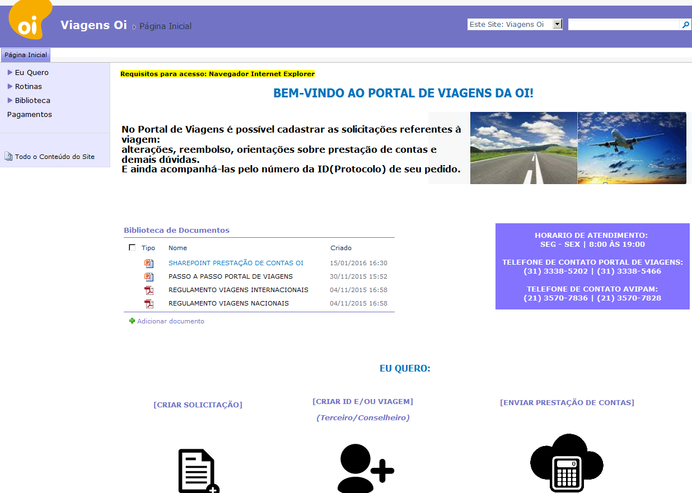
Página Inicial
Para realizar uma nova Prestação de contas no Portal de Viagens basta clicar no local em destaque abaixo:
IMPORTANTE:
Requisitos para acesso: Navegador Internet Explorer
DIRETORIA PATRIMONIO E ENERGIA.
3

Slide 4
Opções
Prestação de Contas
Colaborador Oi
Conselheiros
Terceiros
Colaboradores desligados
DIRETORIA PATRIMONIO E ENERGIA.
4

Slide 5
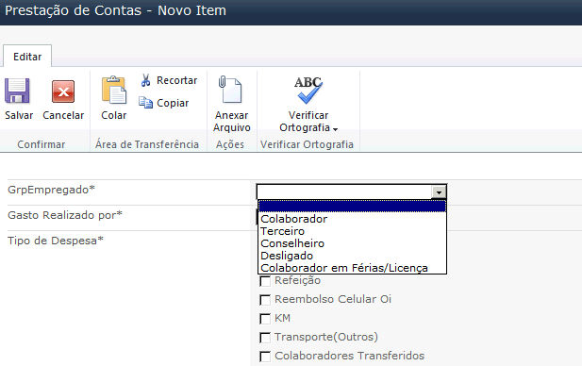
Passo a passo
Preenchendo a lista de Prestação Contas
Preencher o formulário de acordo com a sua necessidade. No exemplo abaixo, no primeiro tópico da lista “SubgrpEmpr”, informar o grupo a qual pertence.
ATENÇÃO: Todos os campos sinalizados com o asterisco (*) são de preenchimento obrigatório.
DIRETORIA PATRIMONIO E ENERGIA.
5

Slide 6
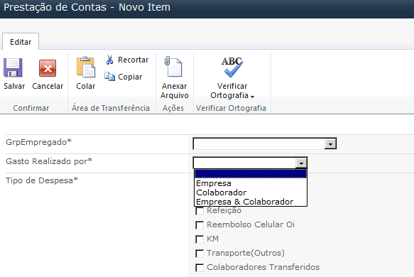
Passo a passo
Preenchendo a lista de Prestação Contas
Deve ser informado o tipo de gasto realizado na viagem. Gastos do colaborador, somente da empresa, ou gastos da empresa e do colaborador juntos.
DIRETORIA PATRIMONIO E ENERGIA.
6

Slide 7
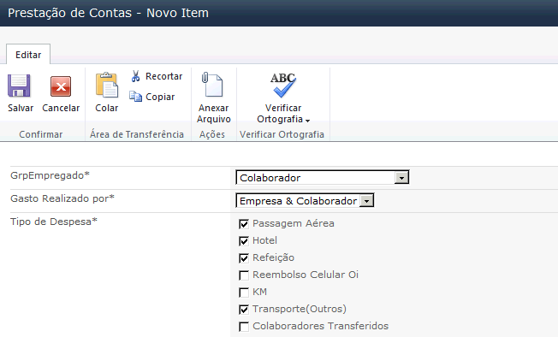
Passo a passo
Preenchendo a lista de Prestação Contas
O colaborador deverá informar as despesas da viagem selecionando as opções disponíveis conforme abaixo.
DIRETORIA PATRIMONIO E ENERGIA.
7

Slide 8
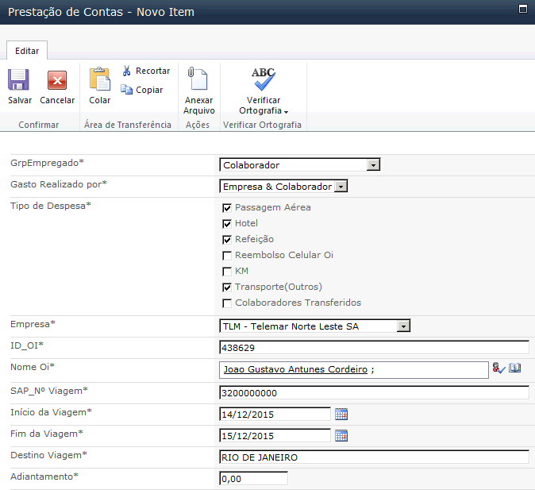
Passo a passo
Preenchendo a lista de Prestação Contas
O preenchimento da lista deve seguir o padrão abaixo. As informações devem estar de acordo com a viagem realizada.
ATENÇÃO:
O nome Oi deverá ser preenchido conforme cadastrado na rede Oi (Outlook).
O número de Viagem (SAP) deverá ter obrigatoriamente 10 dígitos (somente números).
Para viagens sem adiantamento o preenchimento deve ser igual a 0 (0,00).
DIRETORIA PATRIMONIO E ENERGIA.
8

Slide 9
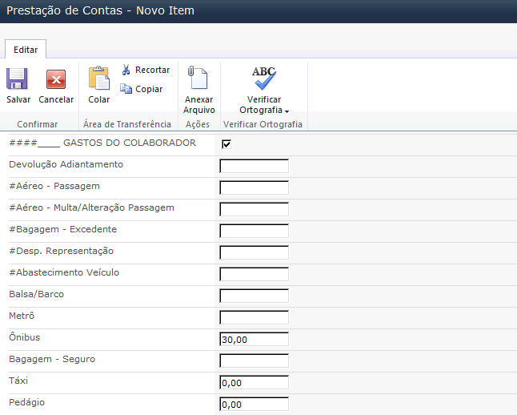
Passo a passo
Preenchendo a lista de Prestação Contas
Primeiramente deverão ser preenchidos os gastos realizados pelo colaborador Oi. Os valores informados devem estar de acordo com os comprovantes que serão anexados.
DIRETORIA PATRIMONIO E ENERGIA.
9

Slide 10
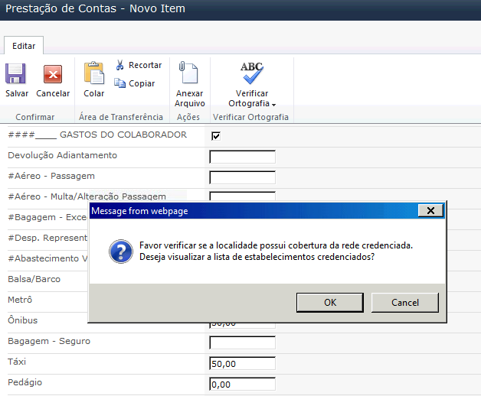
Passo a passo
Preenchendo a lista de Prestação Contas
No preenchimento da despesa “Táxi”, o próprio Portal irá apresentar a lista de cidades credenciadas na rede Wappa.
ATENÇÃO: Para localidades que possuem rede credenciada Wappa sempre será necessário o “de acordo” do N2 na prestação de contas.
DIRETORIA PATRIMONIO E ENERGIA.
10

Slide 11
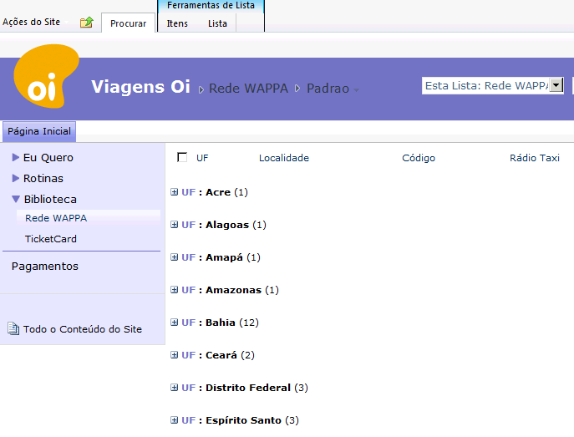
Passo a passo
Preenchendo a lista de Prestação Contas
A lista da rede credenciada Wappa estará disponível para consulta conforme abaixo.
DIRETORIA PATRIMONIO E ENERGIA.
11

Slide 12
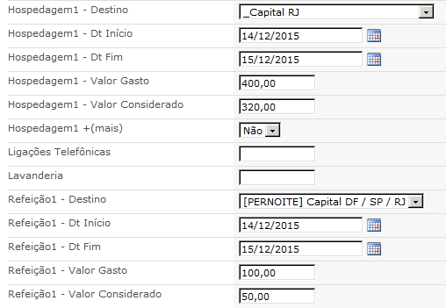
Passo a passo
Preenchendo a lista de Prestação Contas
Para os campos “Hospedagem paga pelo colaborador” e “Refeição”, deve-se informar o período do gasto da despesa. O Portal irá sempre considerar o valor limite pré-estabelecido no regulamento de viagens Oi. No exemplo abaixo, como a viagem é para o Rio de Janeiro, com apenas uma pernoite, o limite da hospedagem é de 320,00 reais, e refeição 50,00 reais.
Valor Cosiderado: Repare que mesmo sendo o valor utilizado (gasto) superior ao permitido no regulamento, o Portal considera apenas os valores limites para cada despesa.
DIRETORIA PATRIMONIO E ENERGIA.
12

Slide 13
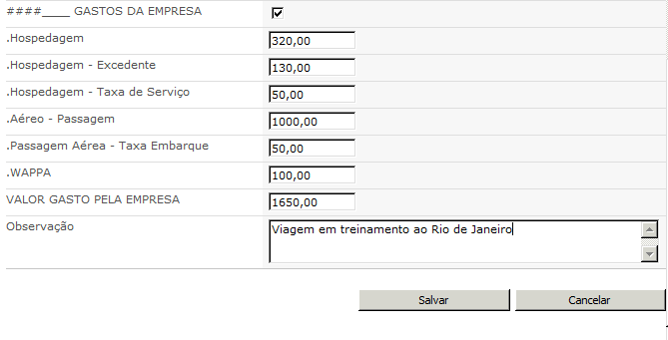
Passo a passo
Preenchendo a lista de Prestação Contas
Os gastos da empresa também deverão estar especificados na lista de prestação de contas. Os valores de bilhetes aéreos e voucher de hotel devem ser iguais aos enviados pela agência de viagem ou Nota Fiscal emitida pelo hotel.
DIRETORIA PATRIMONIO E ENERGIA.
13

Slide 14
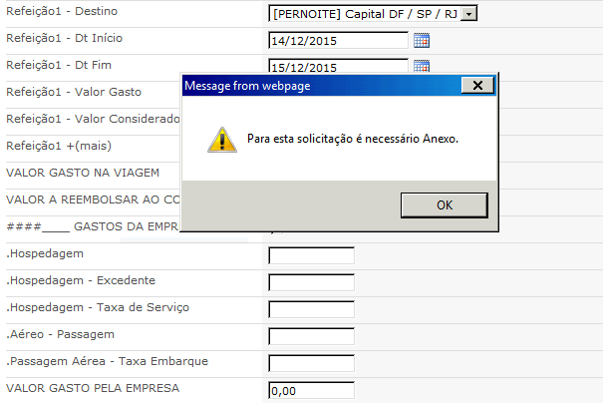
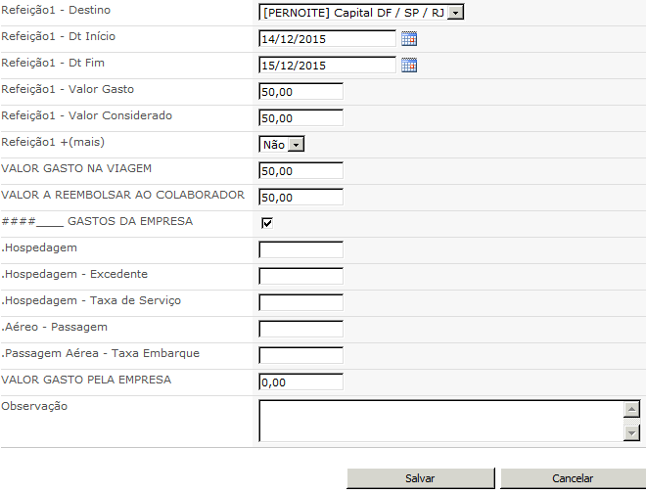
Passo a passo
Anexando arquivos de comprovação de gastos
Toda prestação de contas deverá conter no mínimo 01 arquivo anexado. O Portal de viagens não permite que uma prestação seja concluída sem anexo.
DIRETORIA PATRIMONIO E ENERGIA.
14

Slide 15
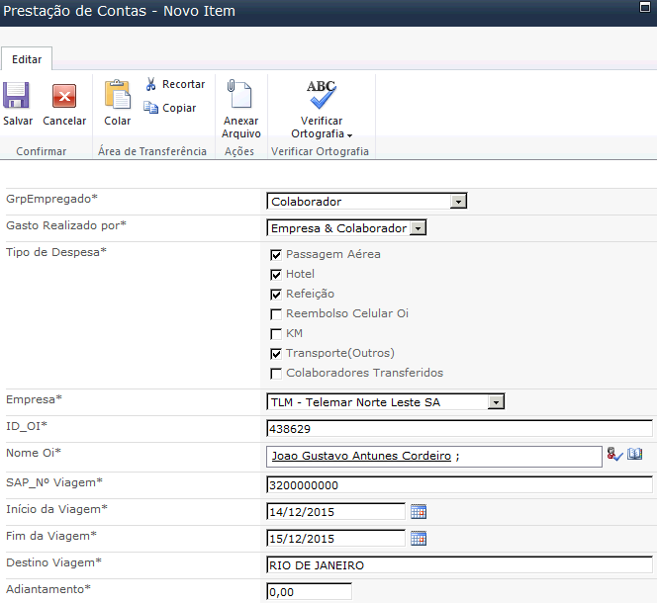
Passo a passo
Anexando arquivos de comprovação de gastos
Após preencher a lista com as despesas e valores da viagem, é hora de anexar os recibos que comprovarão os gastos. É bem simples, veja:
ATENÇÃO: Os anexos deverão estar nos formatos PDF, Excel (Xls), Word (Docx), JPG ou .msg (e-mail outlook).
DIRETORIA PATRIMONIO E ENERGIA.
15

Slide 16
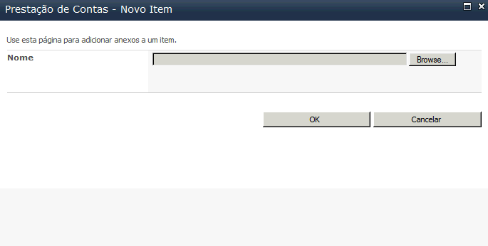
Passo a passo
Anexando arquivos de comprovação de gastos
Para localizar os arquivos em nossa máquina devemos clicar em “Browse”.
DIRETORIA PATRIMONIO E ENERGIA.
16

Slide 17
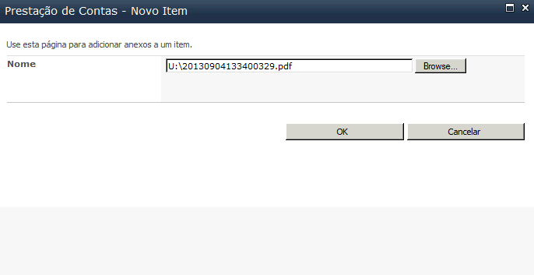
Passo a passo
Anexando arquivos de comprovação de gastos
Selecione os arquivos a serem anexados na prestação de contas, e clique em “Ok”.
DIRETORIA PATRIMONIO E ENERGIA.
17

Slide 18
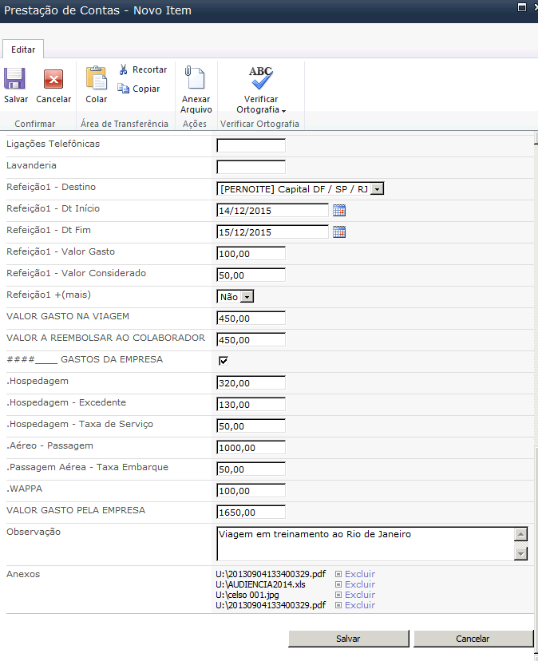
Passo a passo
Anexando arquivos de comprovação de gastos
Verifique se todos os arquivos estão anexados na prestação de contas, e clique em “Salvar¨.
Importante: O colaborador conseguirá excluir e/ou incluir um arquivo na prestação de contas caso haja a necessidade de uma edição apenas antes de salvar a prestação.
DIRETORIA PATRIMONIO E ENERGIA.
18

Slide 19
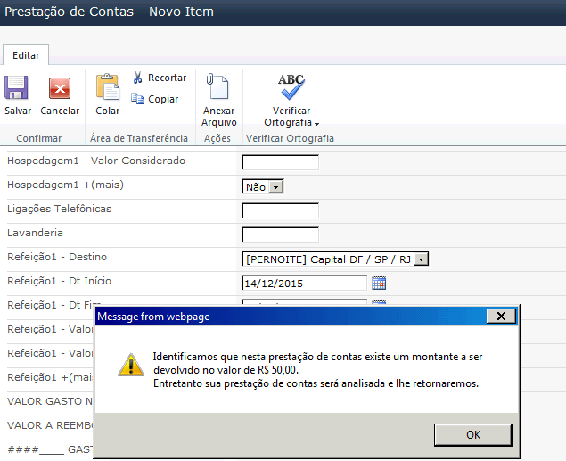
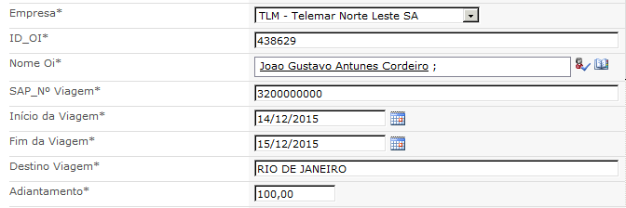
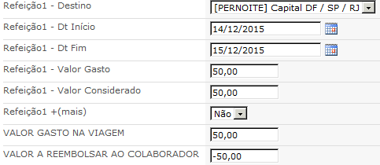
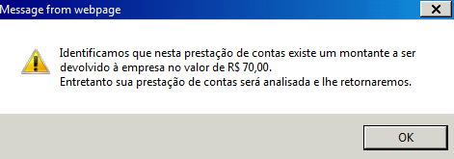
Passo a passo
Adiantamentos de viagem
Ao lançar o valor de adiantamento na prestação de contas, se o gasto na viagem foi inferior ao solicitado, o Portal irá apresentar a informação abaixo.
DIRETORIA PATRIMONIO E ENERGIA.
19

Slide 20
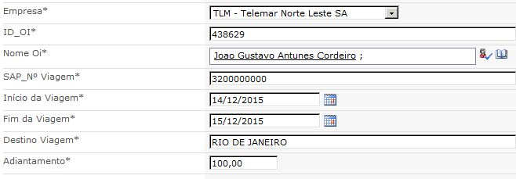
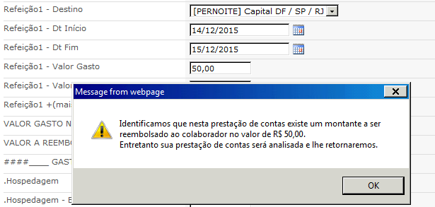
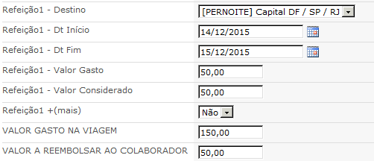
Passo a passo
Adiantamentos de viagem
Ao lançar o valor de adiantamento na prestação de contas, se o gasto na viagem foi superior ao solicitado, o Portal irá apresentar a informação abaixo.
DIRETORIA PATRIMONIO E ENERGIA.
20

Slide 21
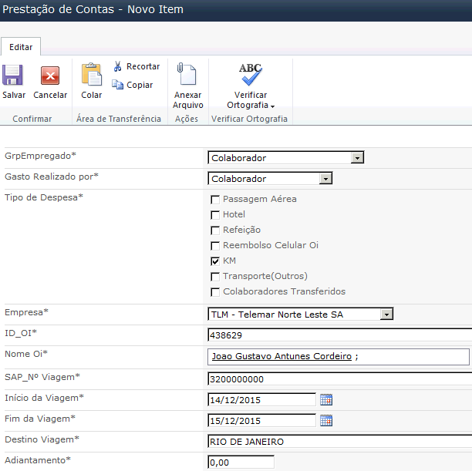
Passo a passo
Prestação de contas com Km rodado.
As prestações de contas de Km também serão realizadas pelo Portal de Viagens. O colaborador deverá selecionar a opção de Km no campo “Tipo de Despesa”.
Importante: O colaborador poderá realizar a prestação de contas de outras despesas juto com o Km, basta selecionar as opções no campo “Tipo de Despesa”.
DIRETORIA PATRIMONIO E ENERGIA.
21

Slide 22
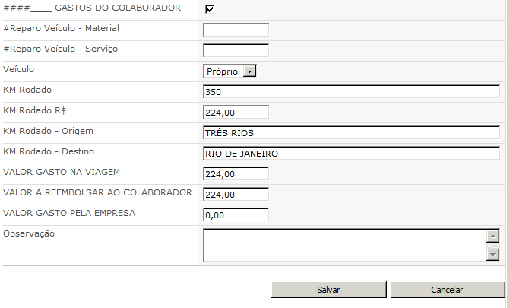
Passo a passo
Prestação de contas com Km rodado.
Ao preencher o campo de “Km Rodado”, o próprio Portal irá informar o valor a ser reembolsado.
Atenção: Para esta prestação de contas, o colaborador deverá anexar a planilha de km (excel), e termo de compromisso assinado e carimbado pelo gestor.
DIRETORIA PATRIMONIO E ENERGIA.
22

Slide 23
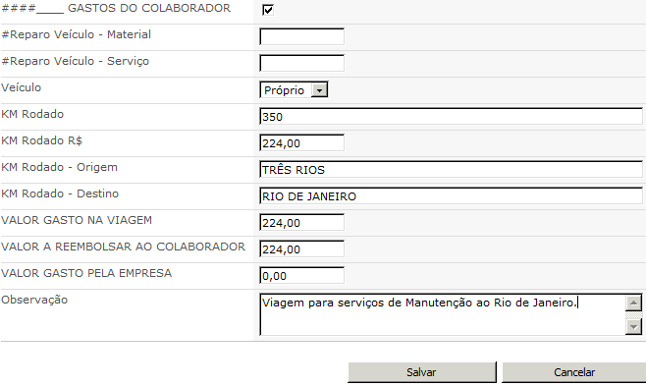
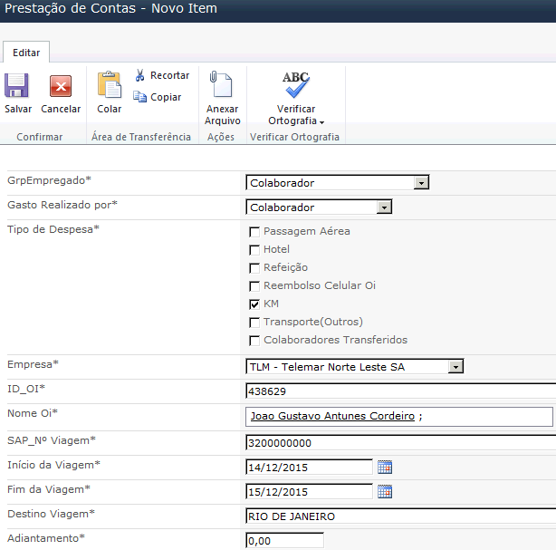
Passo a passo
Prestação de contas com Km rodado.
Após preencher a lista com as informações necessárias, e anexar os arquivos na prestação de contas, basta clicar em “Salvar”.
DIRETORIA PATRIMONIO E ENERGIA.
23

